Slide 1
Лабораторная работа №8
Худицкий Василий
НКНбд-01-19
Москва
2022 г

Slide 2

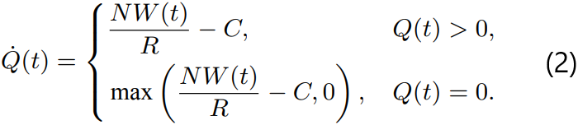
Задание
Реализовать модель
в xcos и OpenModelica.

Slide 3
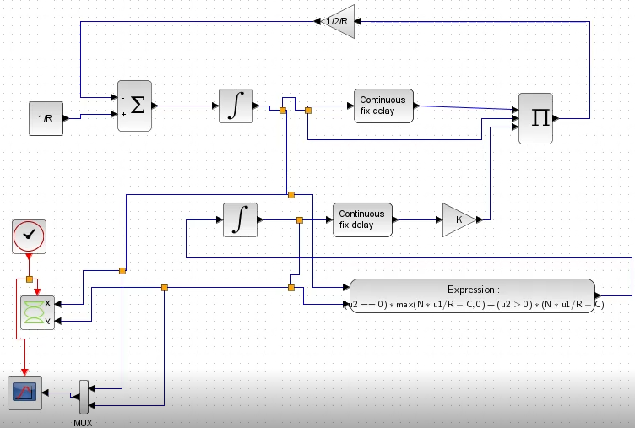
Схема в xcos
Схема модели (1)-(2)

Slide 4
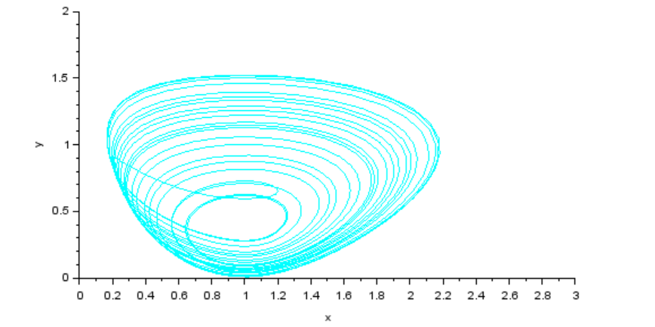
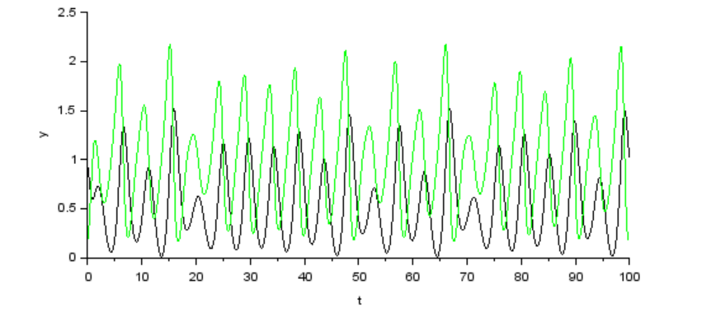
Графики в xcos
Изменение размера окна TCP и изменение длины очереди
Фазовый портрет (W, Q)

Slide 5
Реализация в OpenModelica
model lab08
//input variables
Real N = 1, R = 1, K = 5.3, C = 0.9;
//output variables
Real W(start=0.1), Q(start=1);
//модель
equation
der(W) = 1/R - W*delay(W, R, 2)*K*delay(Q, R, 2)/2/R;
der(Q) = if Q > 0 then N*W/R - C else max(N*W/R - C, 0);
end lab08;

Slide 6
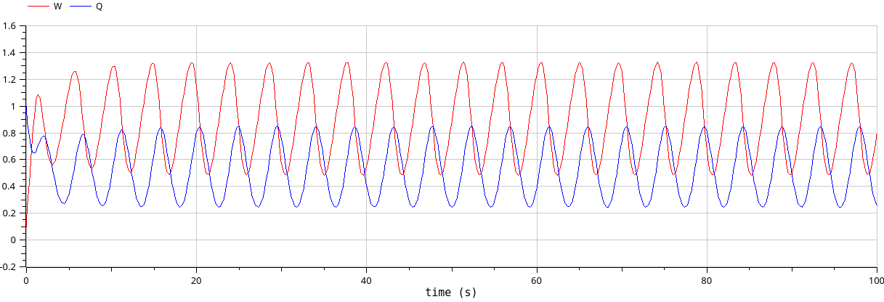
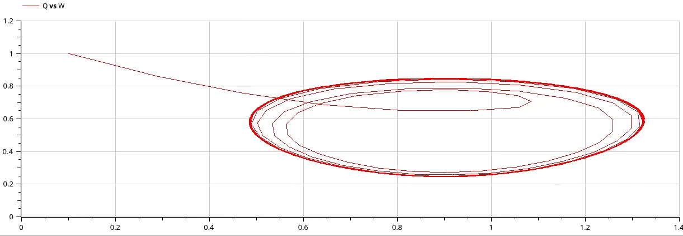
Графики в OpenModelica
Изменение размера окна TCP и изменение длины очереди
Фазовый портрет (W, Q)

Slide 7
Выводы
В ходе выполнения лабораторной работы:
Была реализована модель TCP/AQM в xcos и OpenModelica;
Для реализованной модели были построены графики изменения размера окна TCP, изменения размера очереди и фазовый портрет.

